Slide 1
Підвищення якості логопедичного уроку шляхом застосування ІКТ, креативних завдань. Поповнення власної навчальної – інформаційної, довідкової бібліотеки
Підготувала вчитель – логопед: Куліш А.С.

Slide 2
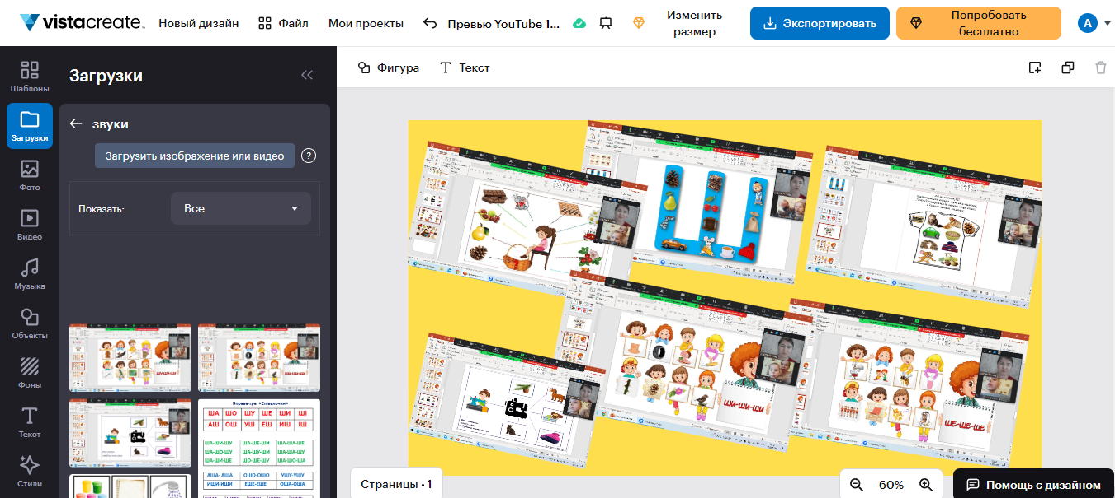

Slide 3
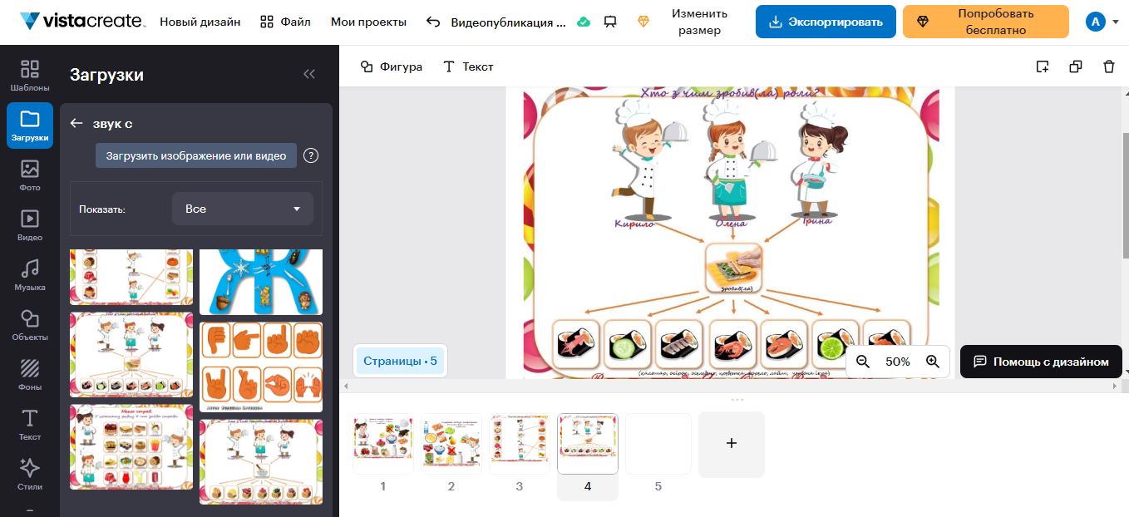

Slide 4
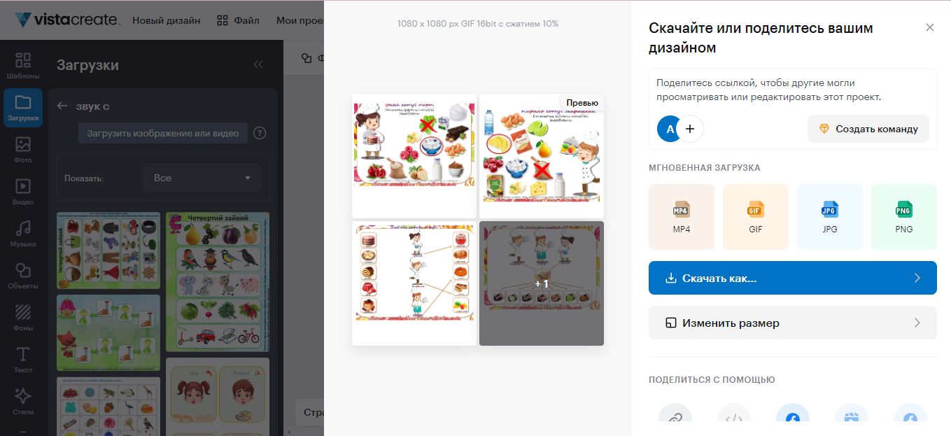

Slide 5
Crello – програмне забезпечення для створення графіки, плакатів та рекламних банерів, а також оформлення акаунтів у соціальних мережах. Платформа функціонує в Інтернеті, тому доступна з будь-якої операційної системи для ПК, але не працює на мобільних пристроях.
З його допомогою зможуть створювати оригінальні картинки та повідомлення, а фахівці - готувати матеріали для друку, ілюструвати статті додавати графіку доповідей та презентацій.

Slide 6
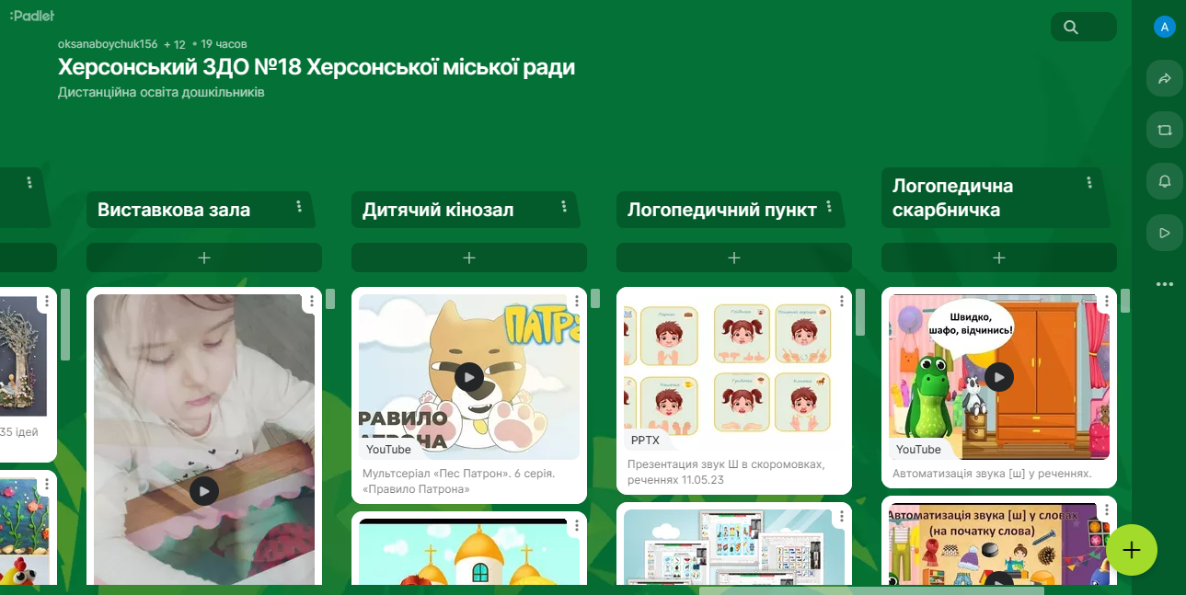

Slide 7
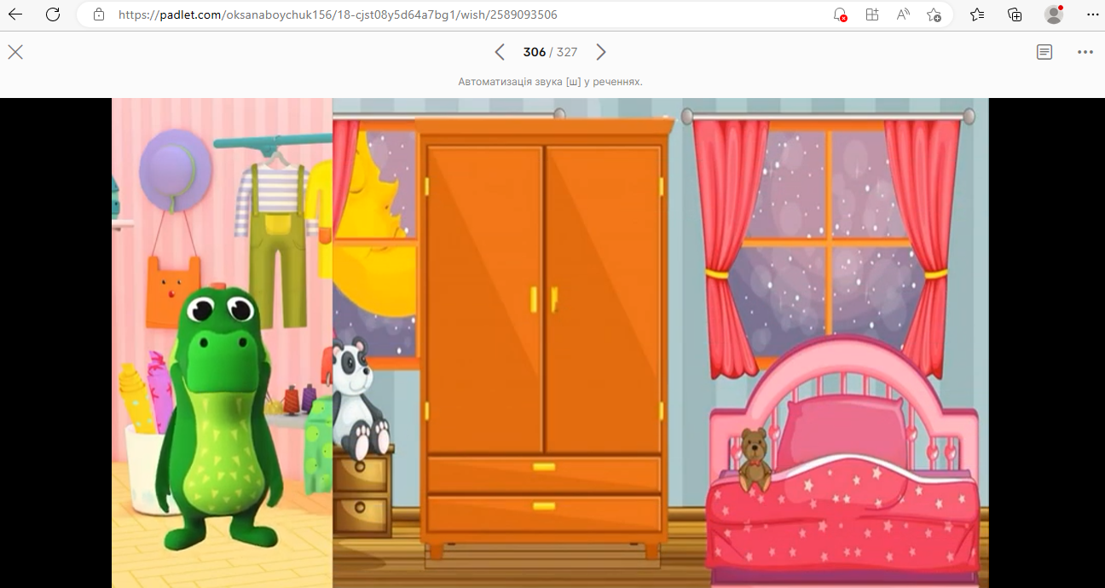

Slide 9
Padlet – це універсальна онлайн-дошка (онлайн-стіна) з інтуїтивним інтерфейсом, яку нескладно опанувати та легко застосовувати в навчальному процесі
Мультимедійний ресурс для створення, спільного редагування та зберігання інформації. Це віртуальна стіна, на яку можна прикріплювати фото, файли, посилання на сторінки Інтернет, замітки. Це може бути приватний проєкт стіни, модерована стіна з кількома учасниками, які будуть заповнювати її інформацією або доступний для читання і редагування будь-яким користувачем майданчик для обміну інформацією.

Slide 12
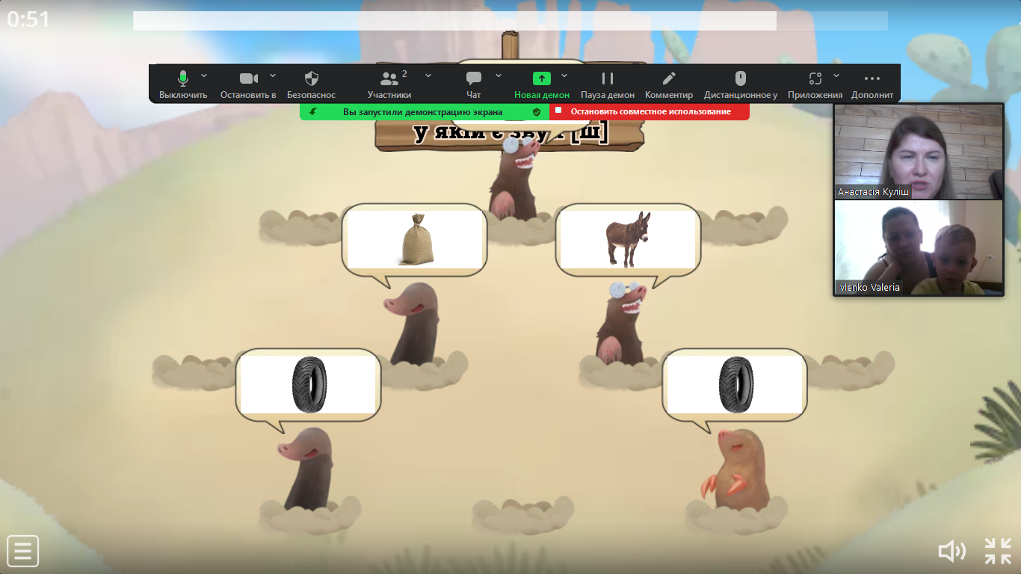

Slide 13
Інтерактивні вправи та матеріали для роздруку
Wordwall можна використовувати для створення інтерактивних вправ і матеріалів для роздруку. Більшість шаблонів доступні в інтерактивному вигляді, а також у версії для роздруку.
Інтерактивні вправи можна відтворювати на будь-якому веб-пристрої, наприклад, комп'ютері, планшеті, телефоні чи інтерактивній дошці.
Матеріали для роздруку можна роздрукувати з сайту або завантажити у вигляді файлу PDF. Їх можна використовувати як додаток до інтерактивної вправи або як окрему вправу.
Створення на основі шаблонів
Ці шаблони включають знайомі класичні формати: вікторина і кросворд, погоня в лабіринті і літак.
Щоб створити нову вправу, треба вибрати шаблон і додайте вміст. Це дуже легко: ми можемо створити інтерактивну вправу всього за кілька хвилин.
Редагування будь-якої вправи
Не обов'язково використовувати заздалегідь створені вправи. Якщо ви знайшли вправу, яка чимось вам не підходить, ви легко можете відредагувати її вміст відповідно до своїх уроків і стилю навчання

Slide 14
Дякую за увагу.

